Slide 1
LİSELERE GEÇİŞ SİSTEMİ
2021
ÇORLU REHBERLİK VE ARAŞTIRMA MERKEZİ

Slide 2
LİSELERE YERLEŞTİRME NASIL YAPILACAK?
Sınav İle Öğrenci Alan Liseler
Diğer Liseler
Yetenek Sınavı İle Öğrenci Alan Liseler
Merkezi Sınavla Yerleştirme
Eğitim Bölgesi ve Adrese Dayalı
Yerleştirme Sistemi
Güzel Sanatlar Lisesi
Spor Lisesi

Slide 3
1) MERKEZİ SINAV İLE YERLEŞME

Slide 4
SINAV TAKVİMİ
Başvurular bakanlık tarafından otomatik yapılacaktır
27 MAYIS
6
HAZİRAN
30
HAZİRAN
Temmuz
Ayında
Sınav Başvuruları
Sınav Giriş Belgesi
Sınav Sonucunun Açıklanması
Tercih İşlemleri
SINAV

Slide 5
SINAVLA ÖĞRENCİ ALAN LİSELER
1
Fen liseleri
3
Proje Okulları
2
Sosyal Bilimler
Liseleri
4
Bazı Anadolu Liseleri

Slide 6
SINAV OTURUMLARI
Sınav sayısal ve sözel bölümden oluşacak.

Slide 7
SORU SAYISI ve SINAV SÜRESİ
Soru Sayısı
Sınav Süresi
155 dk.
90

Slide 8
SINAV SÜRESİ VE BAŞLAMA SAATİ?
Sözel Bölüm
Ders | Soru Sayısı | Sınav Başlama Saati | Sınav Süresi
Türkçe | 50 | 09.30 | 75 Dakika
İnkılâp Tarihi
Din Kültürü ve A.B.
Yabancı Dil
Sayısal Bölüm
Ders | Soru Sayısı | Sınav Başlama Saati | Sınav Süresi
Matematik | 40 | 11.30 | 80 Dakika
Fen ve Teknoloji

Slide 9
SORU SAYILARI
20
10
10
Matematik
İnkılap T.
Din K.
20
20
10
Türkçe
Fen ve T.
Yabancı Dil

Slide 10
SINAV KONULARI
8
2021 Yılında uygulanacak liselere geçiş sınavında tüm sorular 8. Sınıf konularından oluşacaktır.
8. Sınıf

Slide 11
SINAV ZORUNLU MU?
sınava girme zorunluluğu bulunmamaktadır.

Slide 12
Sınavın Değerlendirilmesi
Sözel ve sayısal bölümlere ait alanların her bir alt testi için doğru ve yanlış cevap sayıları belirlenir.
Her bir öğrencinin her bir alt testine ait ham puanı, ilgili teste ait doğru cevap sayısından yanlış cevap sayısının üçte biri çıkarılarak bulunur.
Her bir alt testin standart sapması, ilgili alt testin ham puanları, ortalaması ve sınava giren öğrenci sayısı kullanılarak hesaplanır.

Slide 13
Her alt test için hesaplanan standart puanlar, verilen katsayılar ile çarpılarak her bir alt testin ağırlıklı standart puanları bulunur.
4
TÜRKÇE
4
MATEMATİK
4
FEN BİLİMLERİ
1
T.C. İNKILAP TARİHİ VE ATATÜRKÇÜLÜK
1
DİN KÜLTÜRÜ VE AHLAK BİLGİSİ
1
YABANCI DİL

Slide 14
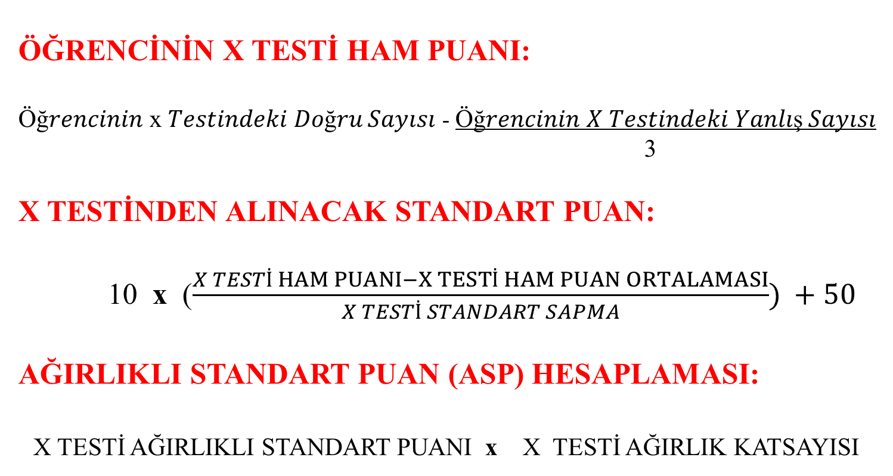
PUAN HESAPLAMA
ÖĞRENCİNİN X TESTİ HAM PUANI:
Öğ𝑟𝑒𝑛𝑐𝑖𝑛𝑖𝑛 x 𝑇𝑒𝑠𝑡𝑖𝑛𝑑𝑒𝑘𝑖 𝐷𝑜ğ𝑟𝑢 𝑆𝑎𝑦𝚤𝑠𝚤 - Öğ𝑟𝑒𝑛𝑐𝑖𝑛𝑖𝑛 𝑋 𝑇𝑒𝑠𝑡𝑖𝑛𝑑𝑒𝑘𝑖 𝑌𝑎𝑛𝑙𝚤ş 𝑆𝑎𝑦𝚤𝑠𝚤
3
X TESTİNDEN ALINACAK STANDART PUAN:
10 x ($\frac{X TESTİ HAM PUANI−X TESTİ HAM PUAN ORTALAMASI}{X TESTİ STANDART SAPMA}) +50$
AĞIRLIKLI STANDART PUAN (ASP) HESAPLAMASI:
X TESTİ AĞIRLIKLI STANDART PUANI x X TESTİ AĞIRLIK KATSAYISI

Slide 15
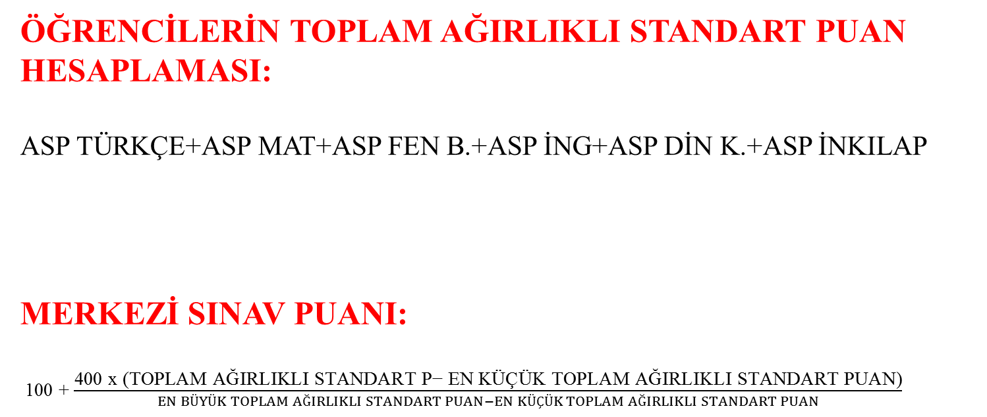
ÖĞRENCİLERİN TOPLAM AĞIRLIKLI STANDART PUAN HESAPLAMASI:
ASP TÜRKÇE+ASP MAT+ASP FEN B.+ASP İNG+ASP DİN K.+ASP İNKILAP
MERKEZİ SINAV PUANI:
100 + $\frac{\text{400 }\text{x}\text{ (}\text{TOPLAM} \text{A}\text{Ğ}\text{IRLIKLI} \text{STANDART} \text{P}\text{− }\text{EN} \text{K}\text{ÜÇÜ}\text{K} \text{TOPLAM} \text{A}\text{Ğ}\text{IRLIKLI} \text{STANDART} \text{PUAN}\text{)}}{EN BÜYÜK TOPLAM AĞIRLIKLI STANDART PUAN−EN KÜÇÜK TOPLAM AĞIRLIKLI STANDART PUAN}$
https://lgspuanhesaplama.net/

Slide 16
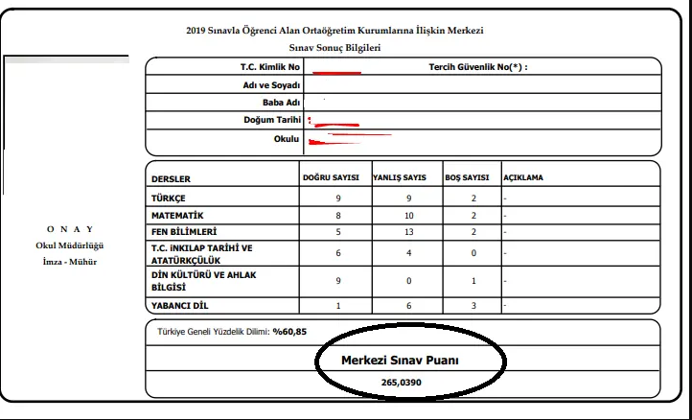

Slide 17
SINAVLA ÖĞRENCİ ALAN LİSELERE TERCİH İŞLEMLERİ
Sınavla öğrenci alan okullardan 5 tanesi tercih edilecektir.
Öğrencinin adresine bakılmaksızın Türkiye ‘nin her yerindeki nitelikli okullar tercih edilebilir.
Sınava girmeyen öğrenciler nitelikli okul tercihi yapamaz.
Sınava giren öğrenciler; sınavsız öğrenci alan okullardan kendi evine en yakın olan 5 okul tercihi yapabilecek.

Slide 18
2) YEREL YERLEŞTİRME

Slide 19
Yerel yerleştirme işlemleri okulların türü, kontenjanı ve konumuna göre il/ilçe milli eğitim müdürlüklerince oluşturulan ortaöğretim kayıt alanlarındaki okullara sırasıyla öğrencilerin ikamet adresleri, okul başarı puanının üstünlüğü ve okula özürsüz devamsızlık yapılan gün sayısının azlığı kriterlerine göre yapılır. Değerlendirmede eşitlik olması durumunda sırasıyla; 8’inci, 7’nci ve 6’ncı sınıflardaki yılsonu başarı puanı üstünlüğüne bakılarak yerleştirme yapılır.

Slide 20
YEREL YERLEŞTİRMEDE KAÇ OKUL TERCİH EDİLECEK?
Yerel yerleştirme tercih yaparken en fazla 5 okul yazılabilir.
Yerel tercihlerde yazılan ilk 3 okul kendi adres bölgemizden olmak zorundadır.
Üç okuldan fazla okul tercihi yapıldığı halde tercih edilen en az iki farklı lise türü bulunmalıdır.
4. ve 5. tercihler komşu kayıt alanı ya da kayıt dışı alandaki okullardan yazılabilir.

Slide 21
3) YETENEK SINAVI İLE ÖĞRENCİ ALAN KURUMLARA YERLEŞME

Slide 22
GÜZEL SANATLAR LİSESİNE YERLEŞTİRME NASIL OLACAK?
Güzel Sanatlar lisesinde Resim ve Müzik olmak üzere iki bölüm vardır.
Güzel Sanatlar Lisesi kendi yaptığı yetenek sınavı sonucunda öğrenci almaktadır.

Slide 23
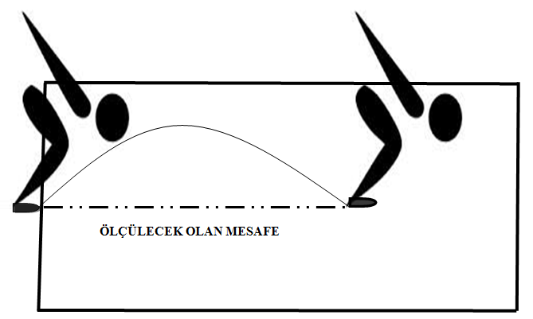
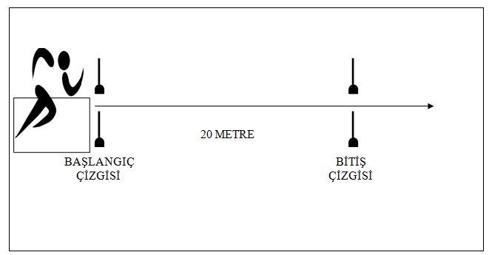
SPOR LİSESİNE YERLEŞTİRME NASIL OLACAK?
Spor lisesi adrese dayalı olmaksızın başvuran öğrenciler arasından kendi yaptığı yetenek sınavı ile öğrenci seçmektedir.
Yetenek Sınavı içeriği komisyon tarafından her yıl sınavdan önce belirlenmektedir.

